Slide 1
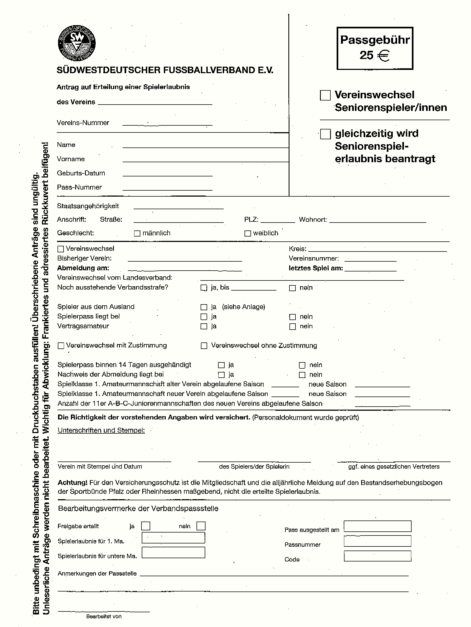
SV Veldenz Lauterecken
42107710

